Slide 1
Gedämpfte und erzwungene Schwingung (LF)
Konzeptionsgruppe Physik 2023
C.-J. Pardall CC BY 4.0

Slide 2
Überblick
Gedämpfte Schwingung
  Grundlagen
  Umsetzung im Unterricht
Erzwungene Schwingung
  Grundlagen
  Umsetzung im Unterricht
Überblick über die Materialien

Slide 3
Gedämpfte Schwingung

Slide 4
Gedämpfte Schwingung: Bildungsplan usw.
BW BP 2016.V2
  „3.6.3 (3) die zeitlich abnehmende Amplitude einer gedämpften Schwingung mathematisch beschreiben (geschwindigkeitsproportionale Reibung)“
Jahresplanung: Gedämpfte Schwingungen 3 h
KMK/IQB: Inhaltliche Vereinbarungen zur Gestaltung der Aufgaben
  „nicht vorausgesetzt: Kenntnisse zum Kriechfall, zum aperiodischen Grenzfall und zur dämpfungsabhängigen Frequenz“
Abituraufgaben zur mathematischen Beschreibung sind möglich!
IQB-Beispielaufgabe: Dämpfung von Schwingungen bei Wolkenkratzern

Slide 5
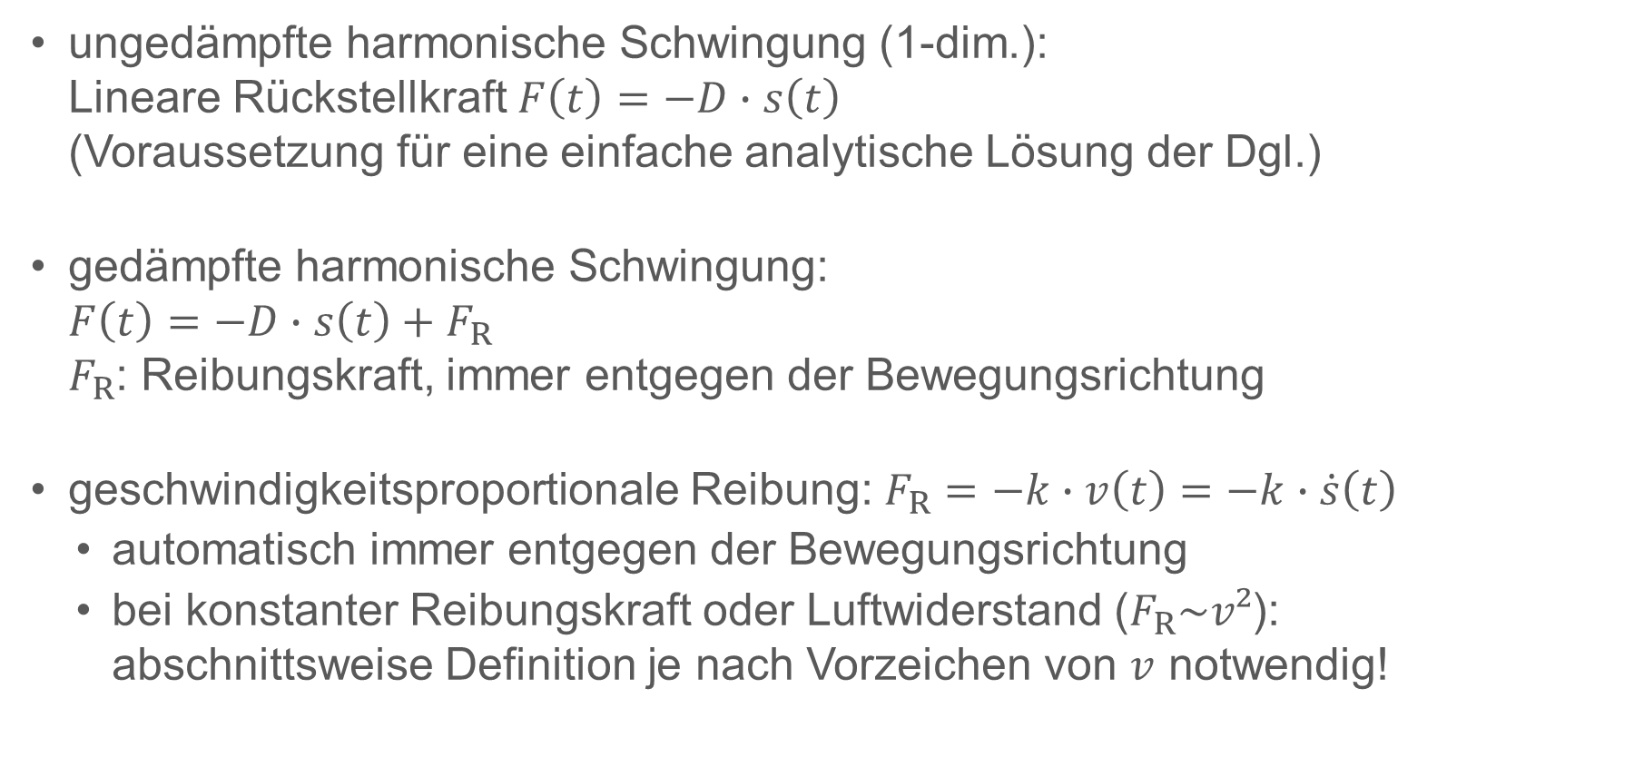
Gedämpfte Schwingung: Fachlicher Hintergrund
für Lehrkräfte, kein Einsatz im Unterricht!
ungedämpfte harmonische Schwingung (1-dim.):
Lineare Rückstellkraft $F\left(t\right)=−D∙s\left(t\right)$
(Voraussetzung für eine einfache analytische Lösung der Dgl.)
gedämpfte harmonische Schwingung:
$F\left(t\right)=−D∙s\left(t\right)+F_{R}$
$F_{R}$: Reibungskraft, immer entgegen der Bewegungsrichtung
geschwindigkeitsproportionale Reibung: $F_{R}=−k∙v\left(t\right)=−k∙\dot{s}\left(t\right)$
  automatisch immer entgegen der Bewegungsrichtung
  bei konstanter Reibungskraft oder Luftwiderstand ($F_{R}\sim v²$):
  abschnittsweise Definition je nach Vorzeichen von $v$ notwendig!

Slide 6
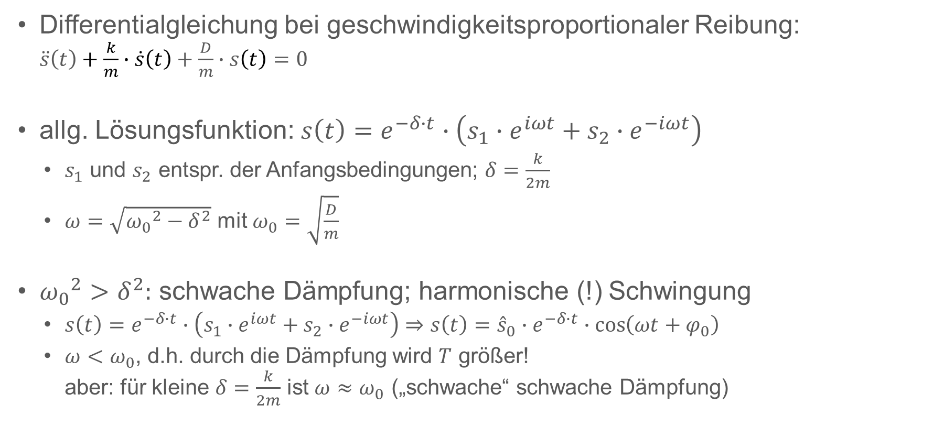
Gedämpfte Schwingung: Fachlicher Hintergrund
für Lehrkräfte, kein Einsatz im Unterricht!
Differentialgleichung bei geschwindigkeitsproportionaler Reibung:
$\ddot{s}\left(t\right)+\frac{k}{m}∙\dot{s}\left(t\right)+\frac{D}{m}∙s\left(t\right)=0$
allg. Lösungsfunktion: $s\left(t\right)=e^{−δ∙t}∙\left(s_{1}∙e^{iωt}+s_{2}∙e^{−iωt}\right)$
  $s_{1}$ und $s_{2}$ entspr. der Anfangsbedingungen; $δ=\frac{k}{2m}$
  $ω=\sqrt{{ω_{0}}^{2}−δ^{2}}$ mit $ω_{0}=\sqrt{\frac{D}{m}}$
${ω_{0}}^{2}>δ^{2}$: schwache Dämpfung; harmonische (!) Schwingung
  $s\left(t\right)=e^{−δ∙t}∙\left(s_{1}∙e^{iωt}+s_{2}∙e^{−iωt}\right)⇒s\left(t\right)={\hat{s}}_{0}∙e^{−δ∙t}∙\cos\left(ωt+φ_{0}\right)$
  $ω<ω_{0}$, d.h. durch die Dämpfung wird $T$ größer!
  aber: für kleine $δ=\frac{k}{2m}$ ist $ω≈ω_{0}$ („schwache“ schwache Dämpfung)
Notes:
Hier sind nur die wesentlichen Punkte dargestellt. Eine genauere Darstellung findet sich in den meisten Lehrbüchern für das universitäre Niveau.

Slide 7
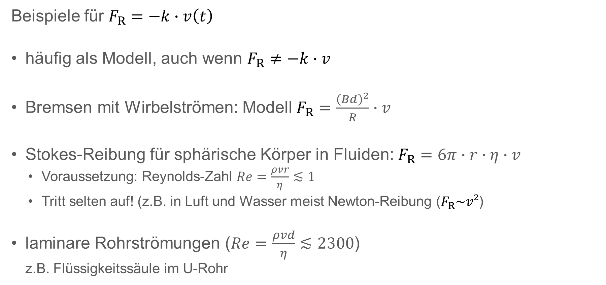
Gedämpfte Schwingung: Fachlicher Hintergrund
für Lehrkräfte, kein Einsatz im Unterricht!
Beispiele für $F_{R}=−k∙v\left(t\right)$
häufig als Modell, auch wenn $F_{R}≠−k∙v$
Bremsen mit Wirbelströmen: Modell$F_{R}=\frac{{\left(Bd\right)}^{2}}{R}∙v$
Stokes-Reibung für sphärische Körper in Fluiden: $F_{R}=6π∙r∙η∙v$
  Voraussetzung: Reynolds-Zahl $Re=\frac{ρvr}{η}≲1$
  Tritt selten auf! (z.B. in Luft und Wasser meist Newton-Reibung ($F_{R}\sim v²$)
laminare Rohrströmungen ($Re=\frac{ρvd}{η}≲2300$)
z.B. Flüssigkeitssäule im U-Rohr
Notes:
Da z.B. die Einhüllende für F~v² eine Hyperbel ist, fällt das auch nicht auf.

Slide 8

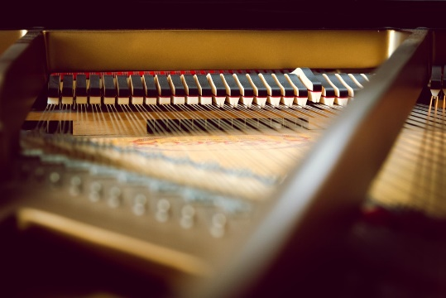
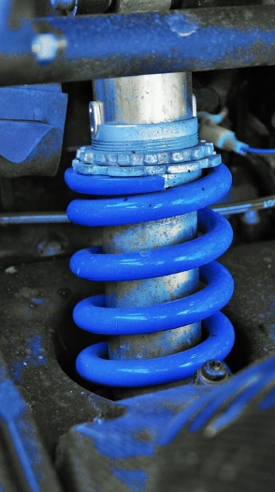
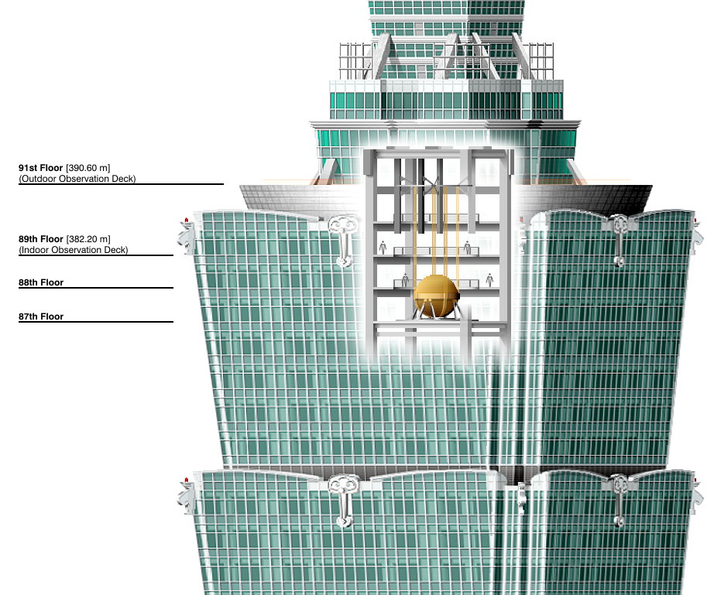
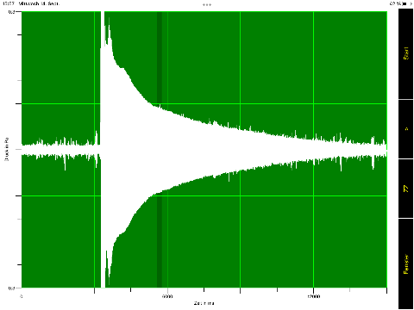
Gedämpfte Schwingung: Kontexte
Alltagsbeispiele, z.B. als Einstieg:
Schaukel, Klavier, Stimmgabel
technische Anwendungen: Stoßdämpfer, Schwingungstilger
Schwierigkeit: aperiodischer Grenzfall gewünscht!
Bildquellen: Schaukel: Bild von Frederik Hake auf Pixabay (27.12.22); Klaviersaiten: von Vlad Vasnetsov auf Pixabay (27.12.22); Screenshot Schallanalysator (https://spaichinger-schallpegelmesser.de/schallanalysator.html): C.-J. Pardall; Stoßdämpfer: Bild von Barbara Bonanno auf Pixabay; (27.12.22); Aufbau Taipeh 101: von Someformofhuman - Eigenes Werk, CC BY-SA 4.0, https://commons.wikimedia.org/w/index.php?curid=3799263 (27.12.22)

Slide 9
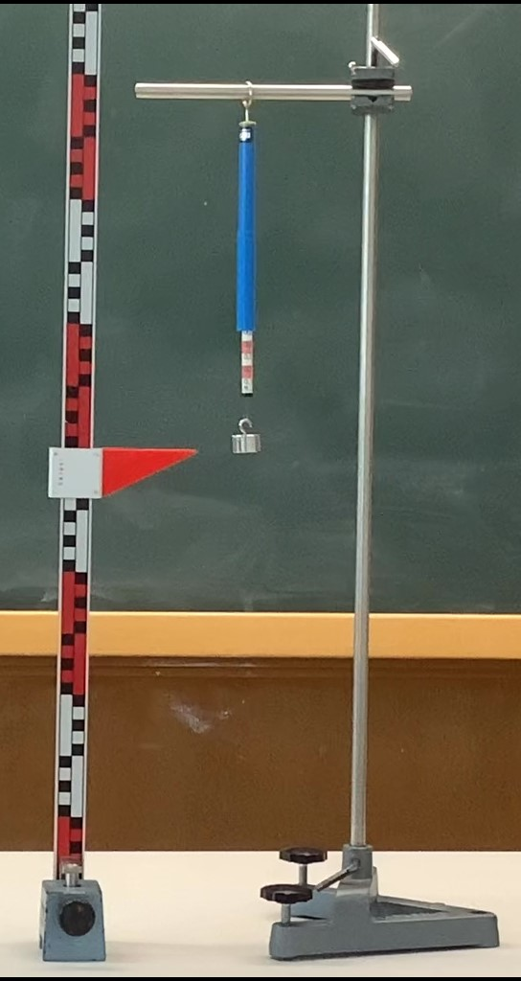
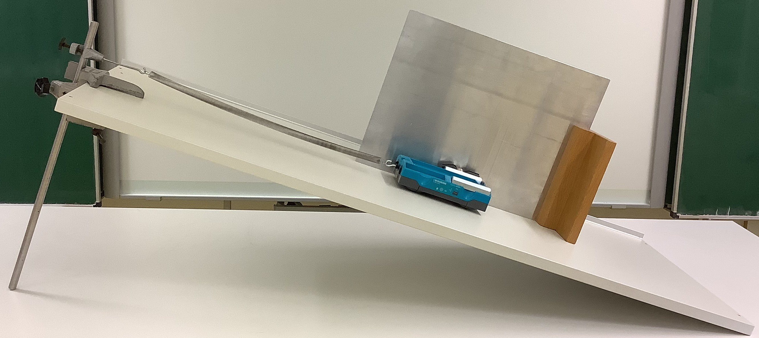
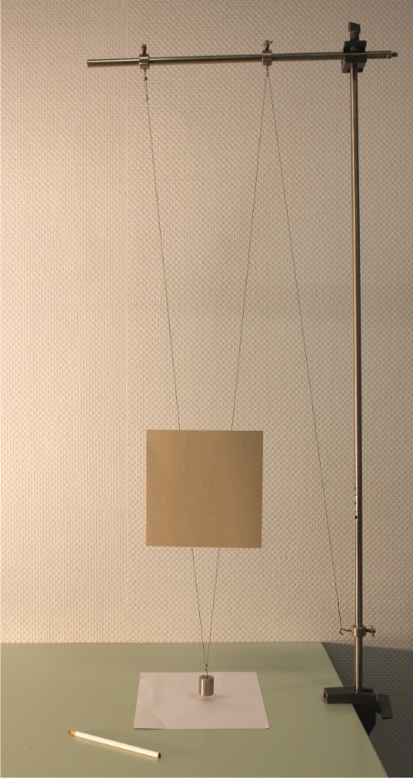
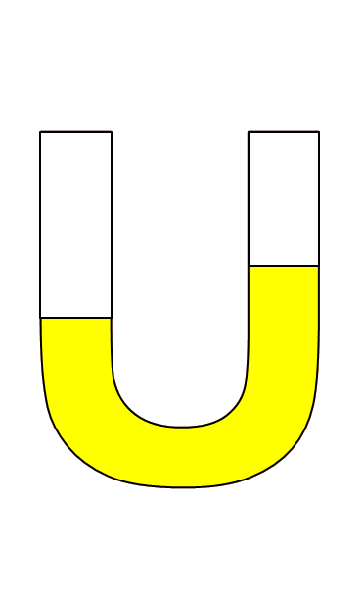
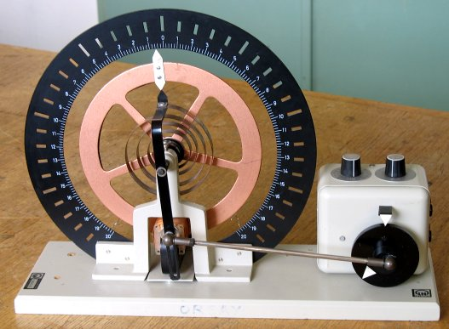
Gedämpfte Schwingung: Experimente
Federpendel mit Festkörperreibung,
Wirbelstrom, Luft, Wasser, Glycerin
  analog
  digital: Videoanalyse, Ortsmessung mit
  Sensor-Rädern, Ultraschall- oder Laser-
  bewegungssensor, Kraftsensor,
  Beschleunigungssensor
  Einsatz der App MechanikZ:
  https://spaichinger-schallpegelmesser.de/
  Experimente_MechanikZ.pdf
  Folien 56-109
bifilares Fadenpendel mit „Segel“
Wassersäule im U-Rohr
Drehpendel nach Pohl
Bildquellen:
Pendel auf schiefer Ebene, Kraftmesser-Pendel, U-Rohr: C.-J. Pardall CC BY 4.0; Fadenpendel: IQB CC BY 3.0 DE (27.12.22); Drehpendel nach Pohl: Original uploader was Dbfls at fr.wikipedia (https://commons.wikimedia.org/wiki/File:Pendule Pohl photo.jpg), „Pendule Pohl photo“, https://creativecommons.org/licenses/by-sa/3.0/legalcode (27.12.22)

Slide 10
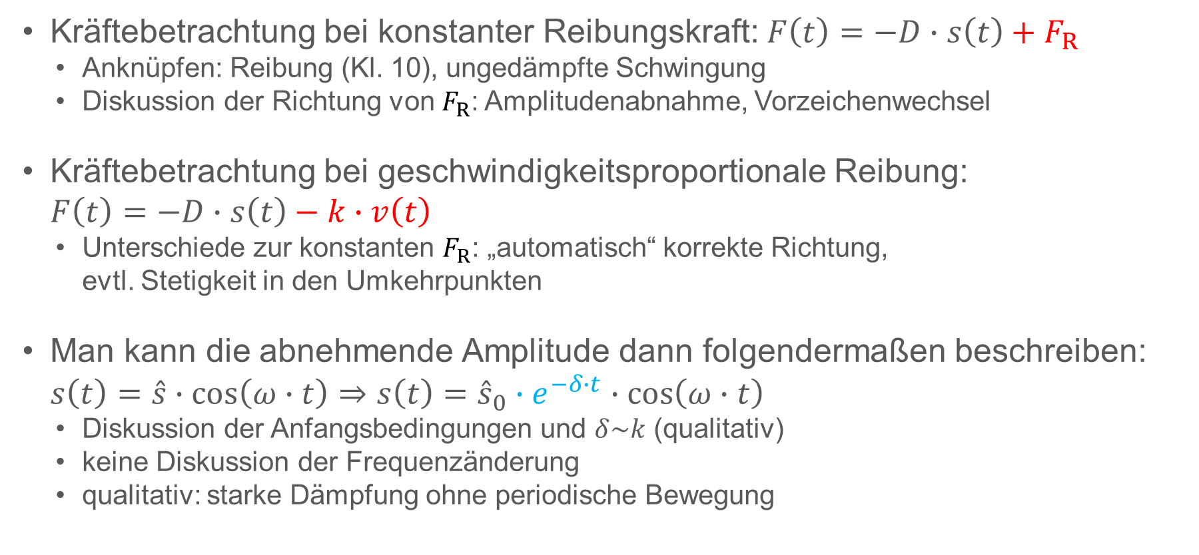
Gedämpfte Schwingung: Mathematisierung
Kräftebetrachtung bei konstanter Reibungskraft: $F\left(t\right)=−D∙s\left(t\right)+F_{R}$
  Anknüpfen: Reibung (Kl. 10), ungedämpfte Schwingung
  Diskussion der Richtung von $F_{R}$: Amplitudenabnahme, Vorzeichenwechsel
Kräftebetrachtung bei geschwindigkeitsproportionale Reibung:
$F\left(t\right)=−D∙s\left(t\right)−k∙v\left(t\right)$
  Unterschiede zur konstanten $F_{R}$: „automatisch“ korrekte Richtung,
  evtl. Stetigkeit in den Umkehrpunkten
Man kann die abnehmende Amplitude dann folgendermaßen beschreiben:
$s\left(t\right)=\hat{s}∙\cos\left(ω∙t\right)⇒s\left(t\right)={\hat{s}}_{0}∙e^{−δ∙t}∙\cos\left(ω∙t\right)$
  Diskussion der Anfangsbedingungen und $δ\sim k$ (qualitativ)
  keine Diskussion der Frequenzänderung
  qualitativ: starke Dämpfung ohne periodische Bewegung

Slide 11
Gedämpfte Schwingung: Geogebra-Anwendungen
Gedämpfte Schwingung mit konstanter Reibungskraft
  Gedämpfte Schwingung mit konstanter Reibungskraft: s-t-Schaubild
  https://www.geogebra.org/m/p2g8ffet
  Gedämpfte Schwingung mit konstanter Reibungskraft: E-s-Schaubild
  https://www.geogebra.org/m/f5zqgtrd
  Gedämpfte Schwingung mit konstanter Reibungskraft: E-t-Schaubild
  https://www.geogebra.org/m/hymv4hfu
Gedämpfte Schwingung mit Reibungskraft proportional zur Geschwindigkeit
  Gedämpfte Schwingung mit Reibungskraft proportional zu v: s-t-Schaubild
  https://www.geogebra.org/m/ekmsjvwp
  Gedämpfte Schwingung mit Reibungskraft proportional zu v: E-t-Schaubild:
  https://www.geogebra.org/m/jg88nkwt

Slide 12
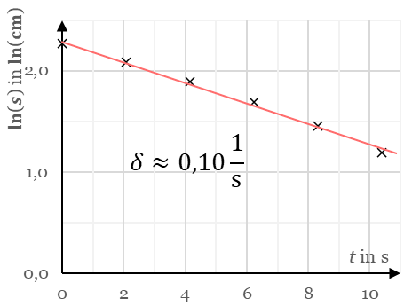
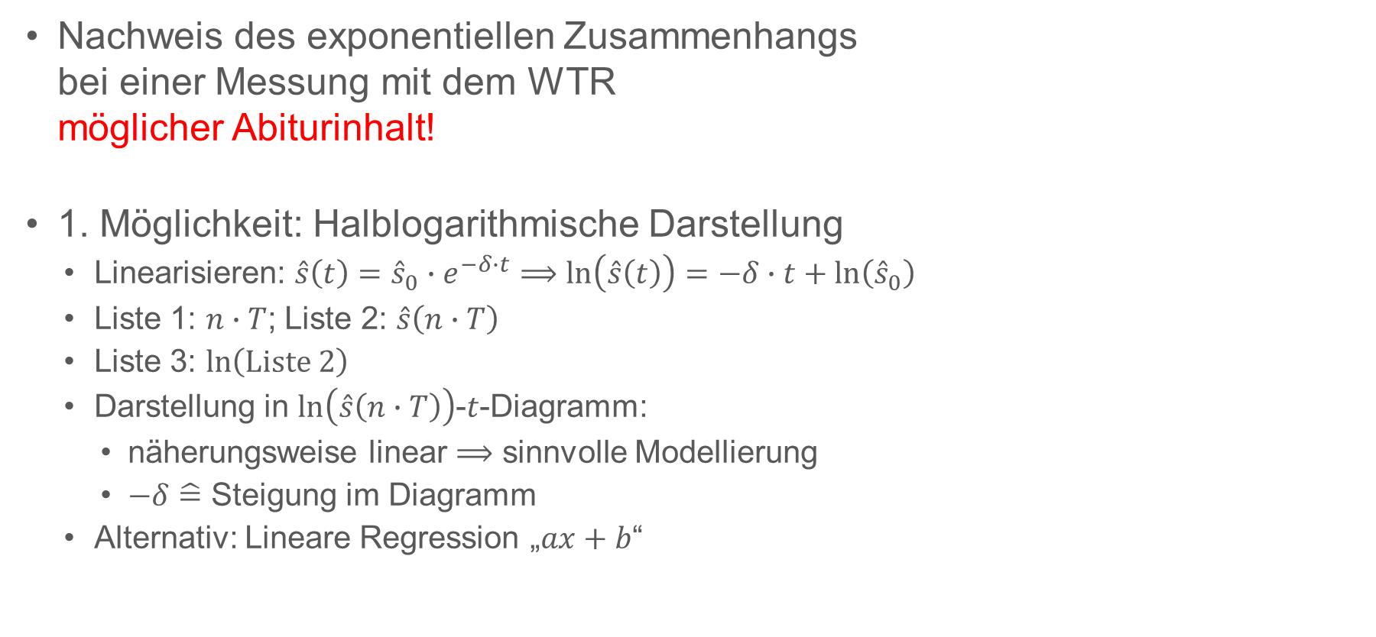
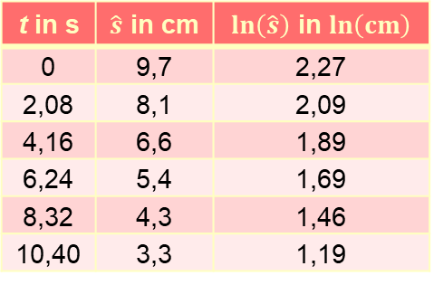
Gedämpfte Schwingung: Mathematisierung
Nachweis des exponentiellen Zusammenhangs
bei einer Messung mit dem WTR
möglicher Abiturinhalt!
1. Möglichkeit: Halblogarithmische Darstellung
  Linearisieren: $\hat{s}\left(t\right)={\hat{s}}_{0}∙e^{−δ∙t}⟹\ln\left(\hat{s}\left(t\right)\right)=−δ∙t+\ln\left({\hat{s}}_{0}\right)$
  Liste 1: $n∙T$; Liste 2: $\hat{s}\left(n∙T\right)$
  Liste 3: $\ln\left(Liste 2\right)$
  Darstellung in $\ln\left(\hat{s}\left(n∙T\right)\right)$-$t$-Diagramm:
    näherungsweise linear $⟹$ sinnvolle Modellierung
    $−δ\hat{=}$ Steigung im Diagramm
  Alternativ: Lineare Regression „$ax+b$“
t in s | $\hat{s}$ in cm | $\ln\left(\hat{s}\right)$ in $\ln\left(cm\right)$
0 | 9,7 | 2,27
2,08 | 8,1 | 2,09
4,16 | 6,6 | 1,89
6,24 | 5,4 | 1,69
8,32 | 4,3 | 1,46
10,40 | 3,3 | 1,19

Slide 13
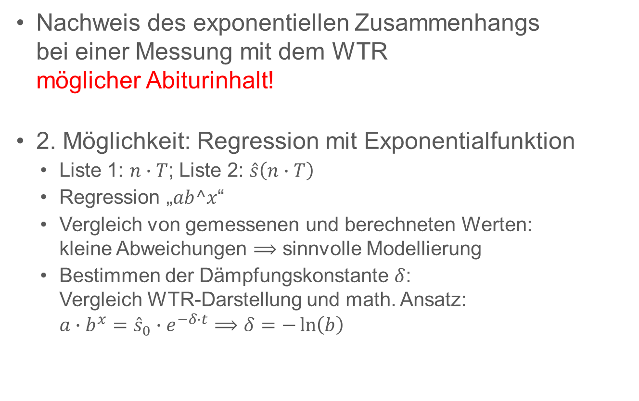
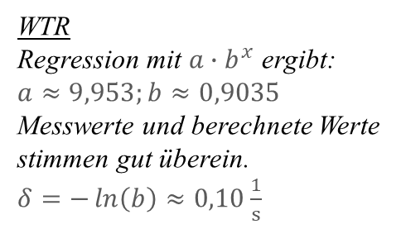
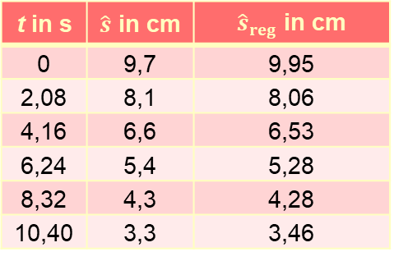
Gedämpfte Schwingung: Mathematisierung
Nachweis des exponentiellen Zusammenhangs
bei einer Messung mit dem WTR
möglicher Abiturinhalt!
2. Möglichkeit: Regression mit Exponentialfunktion
  Liste 1: $n∙T$; Liste 2: $\hat{s}\left(n∙T\right)$
  Regression „$ab^x$“
  Vergleich von gemessenen und berechneten Werten:
  kleine Abweichungen $⟹$ sinnvolle Modellierung
  Bestimmen der Dämpfungskonstante $δ$:
  Vergleich WTR-Darstellung und math. Ansatz:
  $a∙b^{x}={\hat{s}}_{0}∙e^{−δ∙t}⟹δ=−\ln\left(b\right)$
t in s | $\hat{s}$ in cm | ${\hat{s}}_{reg}$ in cm
0 | 9,7 | 9,95
2,08 | 8,1 | 8,06
4,16 | 6,6 | 6,53
6,24 | 5,4 | 5,28
8,32 | 4,3 | 4,28
10,40 | 3,3 | 3,46
WTR
Regression mit $a∙b^{x}$ ergibt:
$a≈9,953;b≈0,9035$
Messwerte und berechnete Werte stimmen gut überein.
$δ=−\ln\left(b\right)≈0,10\frac{1}{s}$

Slide 14
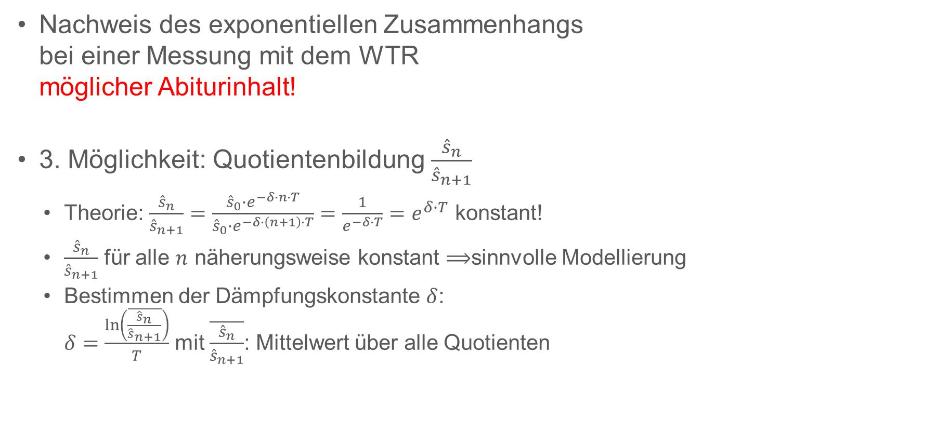

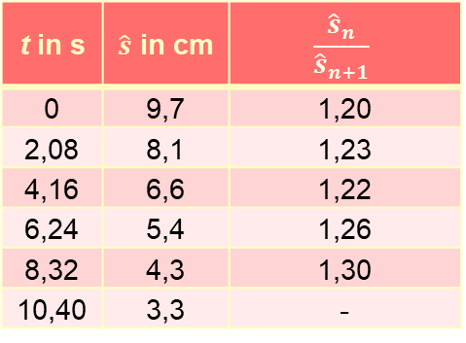
Gedämpfte Schwingung: Mathematisierung
Nachweis des exponentiellen Zusammenhangs
bei einer Messung mit dem WTR
möglicher Abiturinhalt!
3. Möglichkeit: Quotientenbildung $\frac{{\hat{s}}_{n}}{{\hat{s}}_{n+1}}$
  Theorie: $\frac{{\hat{s}}_{n}}{{\hat{s}}_{n+1}}=\frac{{\hat{s}}_{0}∙e^{−δ∙n∙T}}{{\hat{s}}_{0}∙e^{−δ∙\left(n+1\right)∙T}}=\frac{1}{e^{−δ∙T}}=e^{δ∙T}$ konstant!
  $\frac{{\hat{s}}_{n}}{{\hat{s}}_{n+1}}$ für alle $n$ näherungsweise konstant $⟹$sinnvolle Modellierung
  Bestimmen der Dämpfungskonstante $δ$:
  $δ=\frac{\ln\left(\overline{\frac{{\hat{s}}_{n}}{{\hat{s}}_{n+1}}}\right)}{T}$ mit $\overline{\frac{{\hat{s}}_{n}}{{\hat{s}}_{n+1}}}$: Mittelwert über alle Quotienten
t in s | $\hat{s}$ in cm | $$\frac{{\hat{s}}_{n}}{{\hat{s}}_{n+1}}$$
0 | 9,7 | 1,20
2,08 | 8,1 | 1,23
4,16 | 6,6 | 1,22
6,24 | 5,4 | 1,26
8,32 | 4,3 | 1,30
10,40 | 3,3 | -
Die Quotienten sind fast konstant.
Mittelwert: 1,24
$δ=\frac{\ln\left(1,24\right)}{2,08 s}≈0,10\frac{1}{s}$

Slide 15

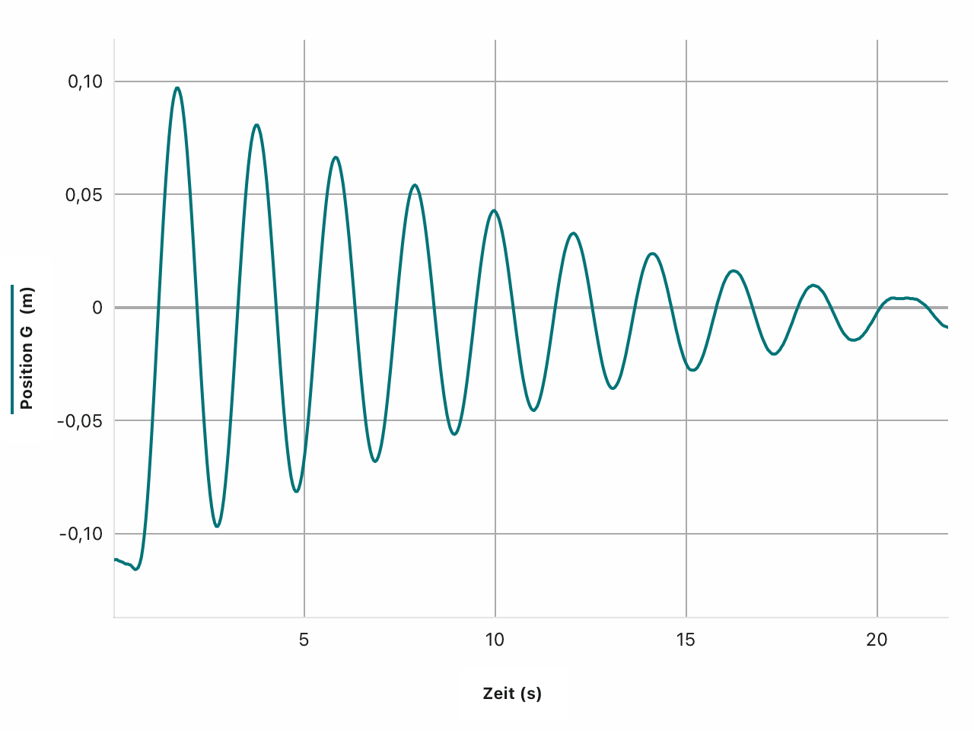
Gedämpfte Schwingung: Struktur des Lernprozesses
Kontextbezug schaffen
Modellierung und Mathematisierung
Anschluss zur erzwungenen Schwingung
Bildquellen:
Schaukel: Bild von Frederik Hake auf Pixabay (27.12.22); Klaviersaiten: von Vlad Vasnetsov auf Pixabay (27.12.22); Screenshots (https://spaichinger-schallpegelmesser.de/schallanalysator.html), Kraftmesser-Pendel, Pendel auf schiefer Ebene: C.-J. Pardall CC BY 4.0

Slide 16
Erzwungene Schwingung

Slide 17
Erzwungene Schwingung: Bildungsplan usw.
BW BP 2016.V2
  „3.6.3 (10) Resonanz bei erzwungenen Schwingungen beschreiben (Eigenfrequenz, Erregerfrequenz)“
Jahresplanung: Erzwungene Schwingungen 3 h
KMK/IQB: Inhaltliche Vereinbarungen zur Gestaltung der Aufgaben
  „Zusätzliche Inhalte für das erhöhte Anforderungsniveau:
  Resonanz bei erzwungenen Schwingungen (nur phänomenologische Betrachtung)“

Slide 18
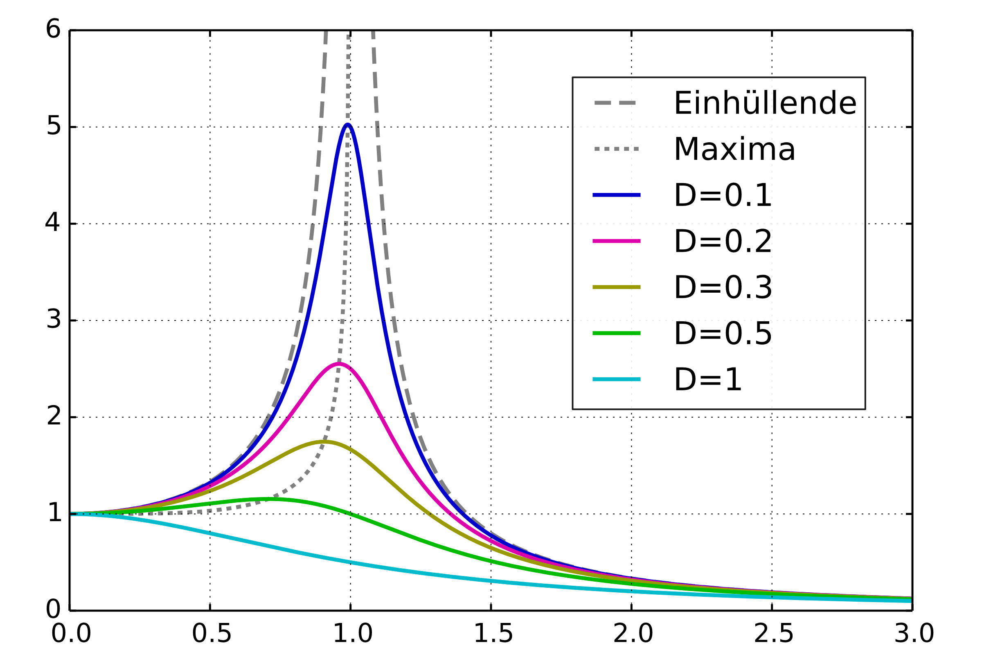
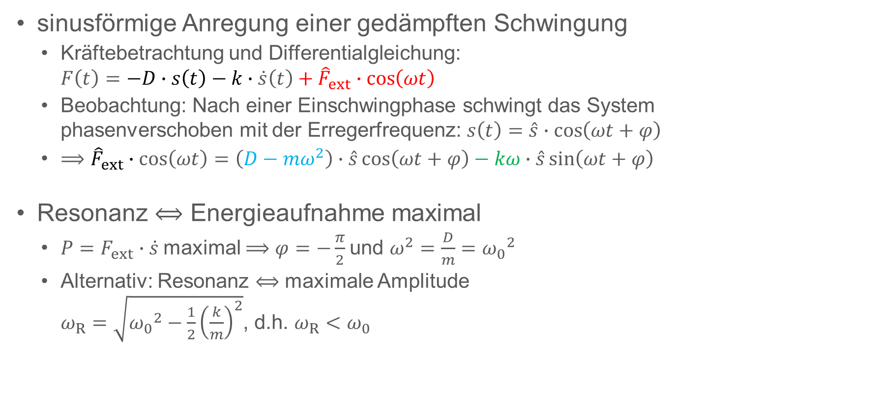

Erzwungene Schwingung: Fachlicher Hintergrund
für Lehrkräfte, kein Einsatz im Unterricht!
sinusförmige Anregung einer gedämpften Schwingung
  Kräftebetrachtung und Differentialgleichung:
  $F\left(t\right)=−D∙s\left(t\right)−k∙\dot{s}\left(t\right)+{\hat{F}}_{ext}∙\cos\left(ωt\right)$
  Beobachtung: Nach einer Einschwingphase schwingt das System
  phasenverschoben mit der Erregerfrequenz: $s\left(t\right)=\hat{s}∙\cos\left(ωt+φ\right)$
  $⟹{\hat{F}}_{ext}∙\cos\left(ωt\right)=\left(D−mω^{2}\right)∙\hat{s}\cos\left(ωt+φ\right)−kω∙\hat{s}\sin\left(ωt+φ\right)$
Resonanz $⟺$ Energieaufnahme maximal
  $P=F_{ext}∙\dot{s}$maximal $⟹φ=−\frac{π}{2}$und $ω^{2}=\frac{D}{m}={ω_{0}}^{2}$
  Alternativ: Resonanz $⟺$ maximale Amplitude
  $ω_{R}=\sqrt{{ω_{0}}^{2}−\frac{1}{2}{\left(\frac{k}{m}\right)}^{2}}$, d.h. $ω_{R}<ω_{0}$
$$ω=ω_{0}$$
Bildquelle: Geek3 (https://commons.wikimedia.org/wiki/File:Mplwp resonance D envelope.svg), „Mplwp resonance D envelope“, Ergänzung $ω=ω_{0}$: C.-J. Pardall, https://creativecommons.org/licenses/by/3.0/legalcode (27.12.22)
Resonanzkurve für verschiedene Dämpfungen mit $D=\frac{k}{2m}$
Notes:
In den universitären Lehrbüchern wird die Differentialgleichung komplett durch einen Ansatz mit komplexen Zahlen gelöst. Dort findet man die entsprechenden Funktionen für Frequenzabhängigkeit von Amplitude und Phasendifferenz.
Die Betrachtungen im Folgenden zeigen nur die drei wichtigsten Spezialfälle und berücksichtigt die Einschwingphase nicht.
Auf den Ansatz für s(t) kann man aus experimentellen Beobachtungen schließen.
Die Verschiebung der Amülitudenresonanz zu kleineren Frequenzen ergibt sich durch die dann kleinere Reibungskraft, die eine größere Amplitude trotz kleinerer Energieaufnahme erlaubt.
Skalierung der Achsen: Rechtsachse $ω$/$ω_{0}$; Hochachse: $\hat{s}$/${\hat{s}}_{ext}$

Slide 19
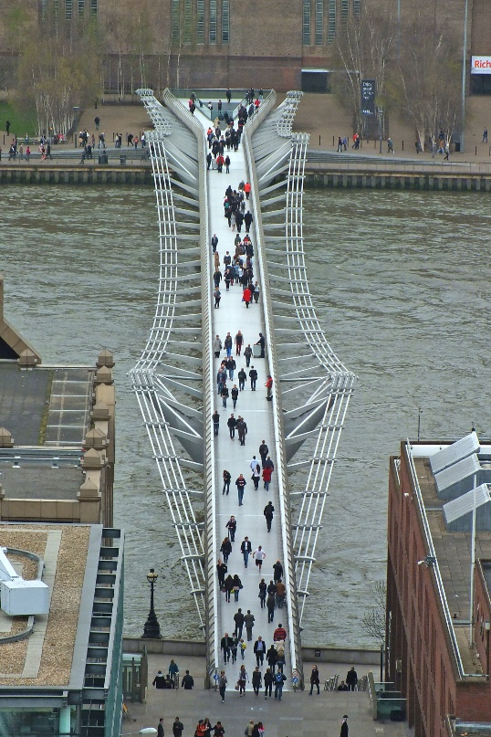
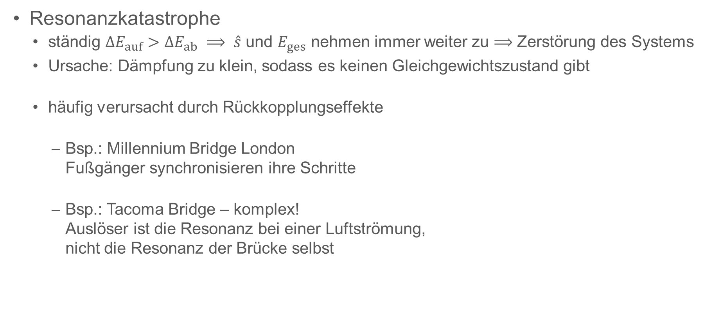
Erzwungene Schwingung: Fachlicher Hintergrund
für Lehrkräfte, kein Einsatz im Unterricht!
Resonanzkatastrophe
  ständig $∆E_{auf}>∆E_{ab} ⟹ \hat{s}$ und $E_{ges}$ nehmen immer weiter zu $⟹$ Zerstörung des Systems
  Ursache: Dämpfung zu klein, sodass es keinen Gleichgewichtszustand gibt
  häufig verursacht durch Rückkopplungseffekte
    Bsp.: Millennium Bridge London
    Fußgänger synchronisieren ihre Schritte
    Bsp.: Tacoma Bridge – komplex!
    Auslöser ist die Resonanz bei einer Luftströmung,
    nicht die Resonanz der Brücke selbst
Millenium Bridge London
Bildquelle: Jan Kameníček (https://commons.wikimedia.org/wiki/File:London Millennium Bridge from Saint Paul's.jpg), „London Millennium Bridge from Saint Paul's“, https://creativecommons.org/licenses/by-sa/3.0/legalcode (22.11.22)
Notes:
kurzfristig können auf- und abgenommene Energie auch ohne Katastrophe nicht im Gleichgewicht sein, einerseits bei der Einschwingphase, andererseits im nicht-resonanten Fall (bei dem sich das aber schon über eine Periode herausmittelt) (s.o.).
Durch den Brückenkörper kam es bei der Tacoma Bridge zu einer Schwingung der Luftströmung, ähnlich wie bei einem angeblasenen Grashalm oder beim Mundstück einer Flöte.

Slide 20
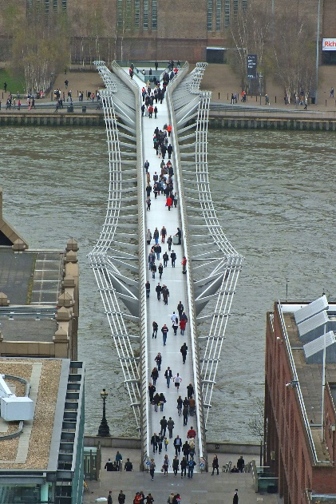
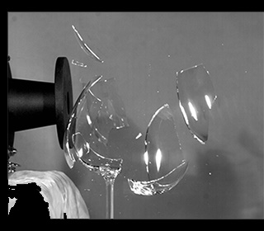
Erzwungene Schwingung: Kontexte
Schaukeln
Kann man ein Glas „zersingen“?
Resonanzkatastrophen und Schwingungstilger
Prinzip der Magnetresonanztomographie
elektrodynamischer Lautsprecher
Analogie angeregter Schwingkreis: RFID, induktives Laden
Bildquellen:
Schaukel: Bild von Frederik Hake auf Pixabay (27.12.22);; Millenium Bridge London: Jan Kameníček (https://commons.wikimedia.org/wiki/File:London Millennium Bridge from Saint Paul's.jpg), „London Millennium Bridge from Saint Paul's“, https://creativecommons.org/licenses/by-sa/3.0/legalcode (22.11.22); Zerstörung eines Weinglases mit einem Lautsprecher: Acs272 (https://commons.wikimedia.org/wiki/File:Breaking glass with sound using resonance.png), Ausschnitt von C.-J. Pardall, https://creativecommons.org/licenses/by-sa/4.0/legalcode (22.11.22)

Slide 21
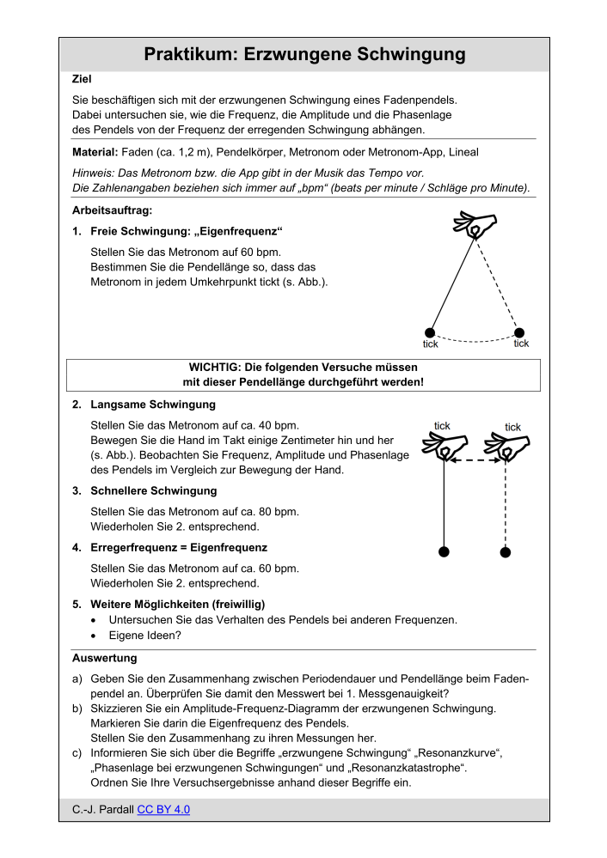
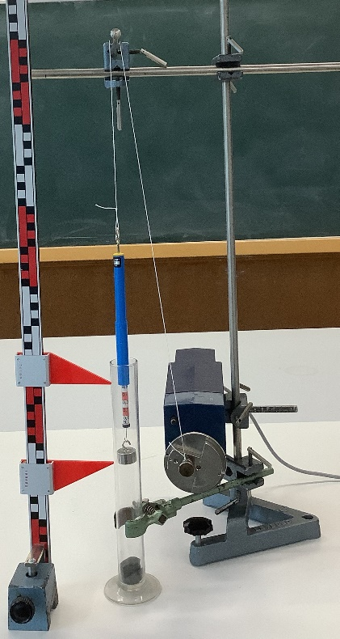
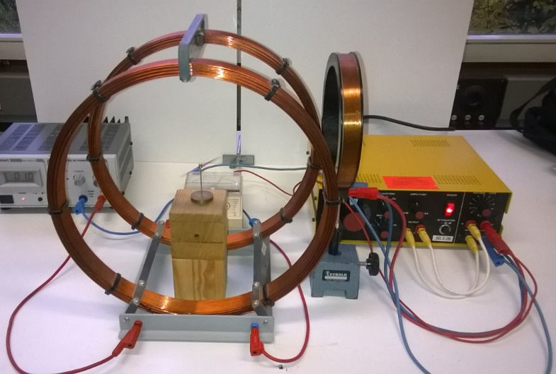
Erzwungene Schwingung: Experimente
Heimexperiment: Resonanz beim Fadenpendel
gedämpftes Federpendel mit Aufhängungskopplung
Drehpendel nach Pohl
Modellexperimente zur Magnetresonanztomografie
Kennlinie eines Basslautsprechers
Analogie elektromagnetische Schwingung:
Siebkette mit veränderbarer Kapazität
mögliche Vertiefung: gekoppelte Pendel

Slide 22
Erzwungene Schwingung: Geogebra-Anwendungen
Erzwungene mechanische Schwingungen
mit Reibungskraft proportional zur Geschwindigkeit
  Erzwungene Schwingung: s-t-Schaubild
  https://www.geogebra.org/m/x4uavxdw
  Erzwungene Schwingung: Amplitude-Frequenz-Schaubild
  https://www.geogebra.org/m/fvxkyvtb
  Erzwungene Schwingung: Phasenverschiebung-Frequenz-Schaubild
  https://www.geogebra.org/m/kszvdtjt

Slide 23
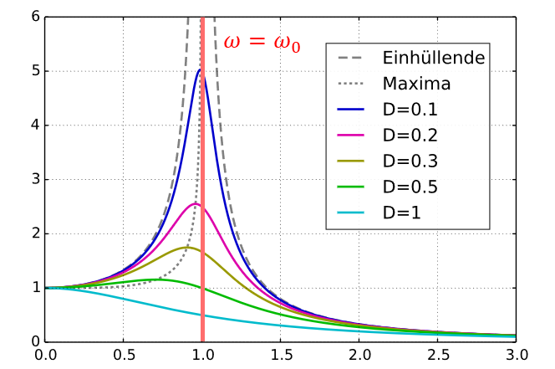
Erzwungene Schwingung: Struktur des Lernprozesses
Resonanz beschreiben und erklärbar machen
komplexe Kontexte zugänglich machen
Anschluss an gedämpfte Schwingung
Bildquellen:
Schaukel: Bild von Frederik Hake auf Pixabay (27.12.22); Anleitung Fadenpendel, Kraftmesser-Pendel: C.-J. Pardall CC BY 4.0; Resonanzkurve für verschiedene Dämpfungen mit $D=\frac{k}{2m}$: Geek3 (https://commons.wikimedia.org/wiki/File:Mplwp resonance D envelope.svg), „Mplwp resonance D envelope“, Ergänzung $ω=ω_{0}$: C.-J. Pardall, https://creativecommons.org/licenses/by/3.0/legalcode (27.12.22); Millenium Bridge London: Jan Kameníček (https://commons.wikimedia.org/wiki/File:London Millennium Bridge from Saint Paul's.jpg), „London Millennium Bridge from Saint Paul's“, https://creativecommons.org/licenses/by-sa/3.0/legalcode (22.11.22); Zerstörung eines Weinglases mit einem Lautsprecher: Acs272 (https://commons.wikimedia.org/wiki/File:Breaking glass with sound using resonance.png), Ausschnitt von C.-J. Pardall, https://creativecommons.org/licenses/by-sa/4.0/legalcode (22.11.22)

Slide 24
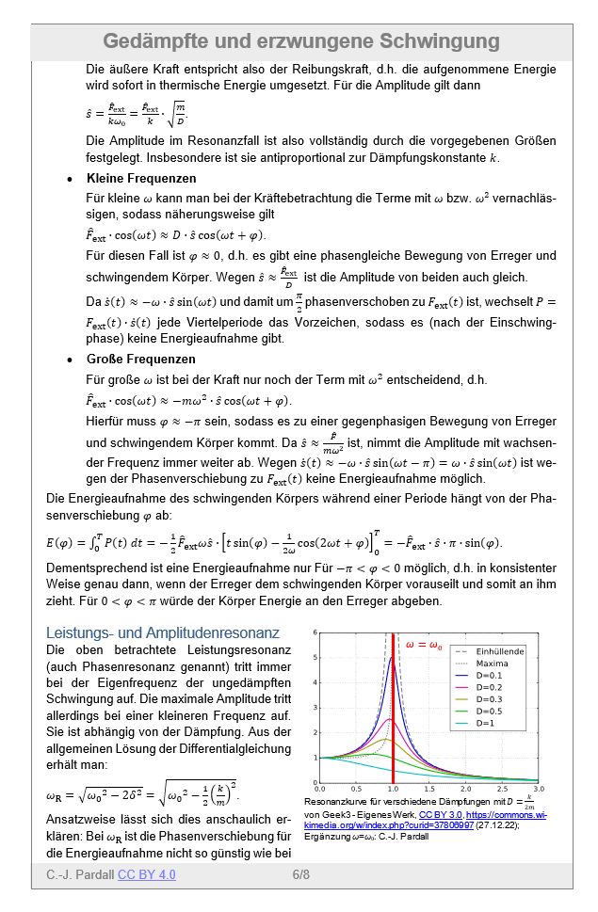

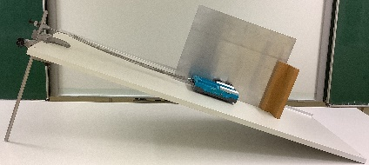
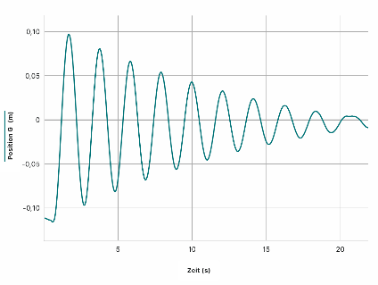
Überblick über die Materialien: Schwingungen
Hintergrund und Überblick
Gedämpfte und erzwungene Schwingung:
Fachlicher Hintergrund
(3102_hintergrund_schwingungen)
Gedämpfte und erzwungene Schwingung: Unterrichtshilfen
(3103_unterricht_schwingungen)
  Bezug zu Bildungsplan, Jahresplanung und IQB-Materialien
  Kontexte
  mögliche Experimente
  Struktur des Lernprozesses
  Hinweise zum Unterricht: Methodisches, …

Slide 25
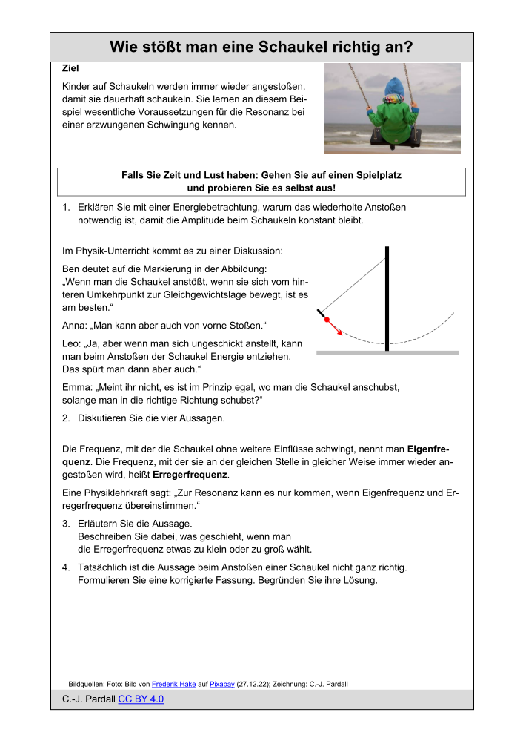
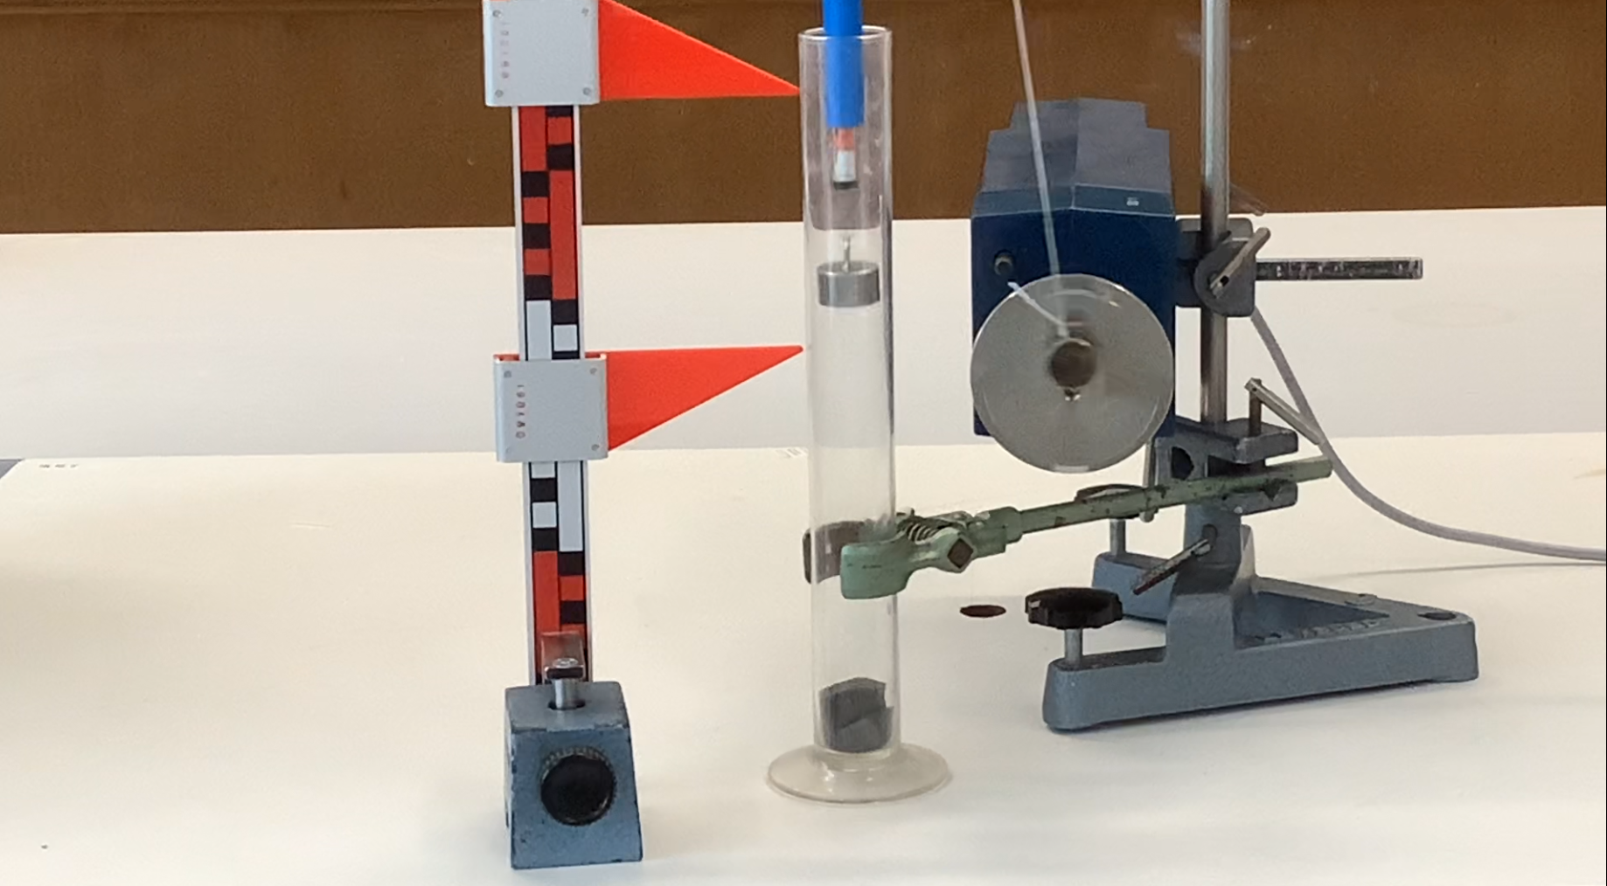
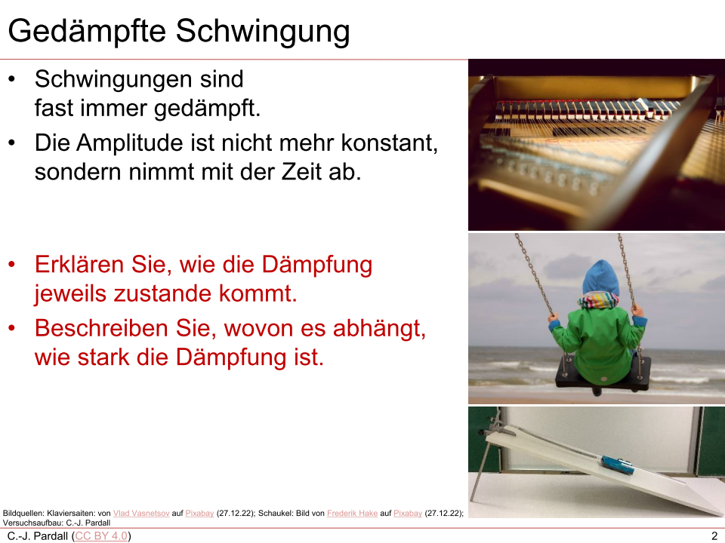
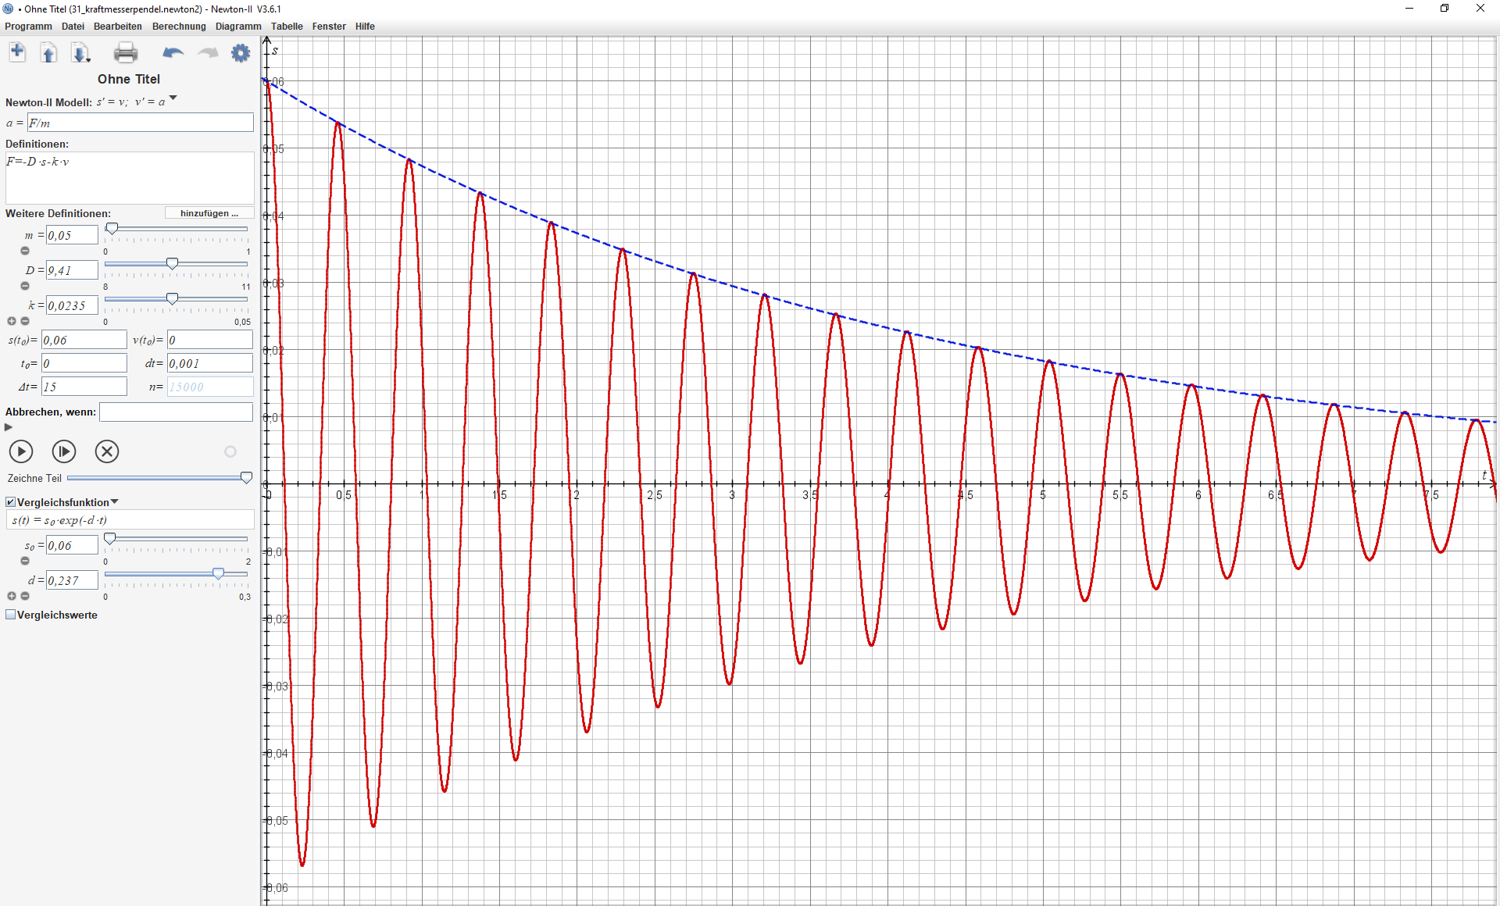
Überblick über die Materialien: Schwingungen
Materialien zur Schüleraktivierung: AB, Praktikum, …
Stumme Videos
Präsentation, Modellierung

Slide 26
Überblick über die Materialien: Schwingungen
3110_loesungshinweise_schwingungen
3111_up_gedaempfte_schwingung: Unterrichtspräsentation zum Einstieg
3112_kraftmesserpendel.mp4: Stummes Video – Kraftmesserpendel
3113_kraftmesserpendel.newton2: Newton-II-Simulation
3114_praktikum_gedaempfte_schwingung: Praktikum zur gedämpften Schwingung
3115_ab_erwungene_schaukel: Arbeitsblatt zum Einstieg
3116_praktikum_resonanz_pendel: Praktikum zur Resonanz beim Fadenpendel
3117_erzwungene_schwingung.mp4:
Stummes Video – erzwungene Schwingung beim Kraftmesserpendel

